Slide 1

김효렬

Slide 2

01 프로젝트개요
1-1. 기획의도
1-2. UI설계
02 프로젝트상세
2-1. 구조도
2-2. ERD
2-3. 개발환경
03 프로젝트 화면
3-1. 시연영상

Slide 3

01
프로젝트 개요
1-1. 기획의도
1-2. UI설계

Slide 4




01
기획의도
프로젝트개요
1-1. 기획의도
1-2. UI설계
Raku(편안한) + Inn(여관) =
모든 것은 RakuInn에서
숙소검색
숙소예약
리뷰작성
숙소등록

Slide 5

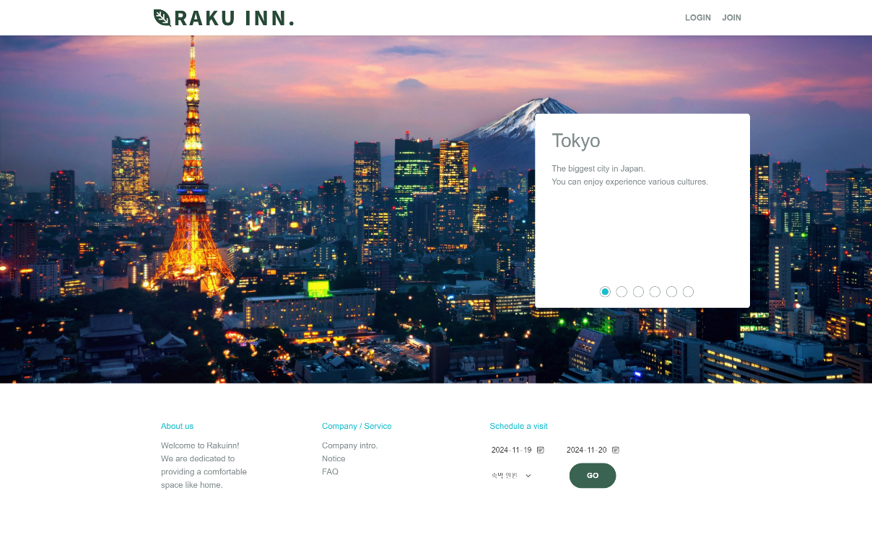
01
UI설계
프로젝트개요
1-1. 기획의도
1-2. UI설계
Font
Arial, sans-serif
Color-palette
#09aa5c #20402E #F2E4DC
Concept
#숙소 #편의성 # 가독성

Slide 6
02
프로젝트 상세
2-1. 구조도
2-2. ERD
2-3. 개발환경

Slide 7
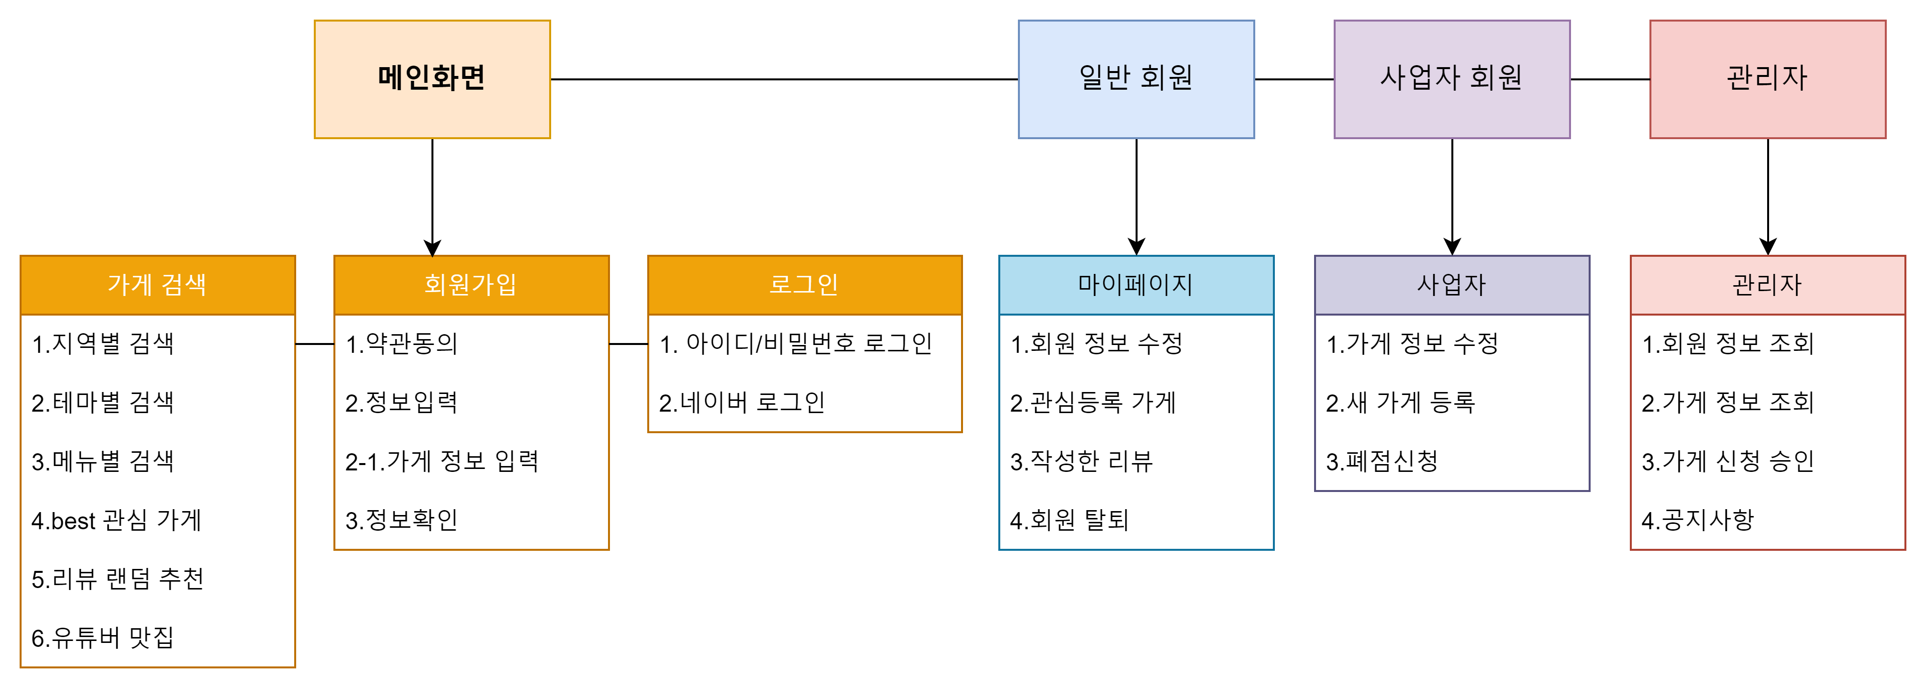
02
구조도
프로젝트상세
2-1. 구조도
2-2. ERD
2-3. 개발환경

Slide 8
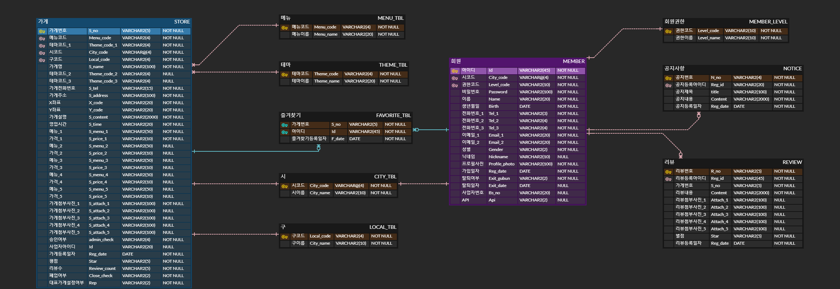
02
ERD
프로젝트상세
2-1. 구조도
2-2. ERD
2-3. 개발환경

Slide 9











02
개발환경
프로젝트상세
2-1. 구조도
2-2. ERD
2-3. 개발환경
FRONT
SERVER & DB
BACK

Slide 10
03
프로젝트 화면

Slide 11
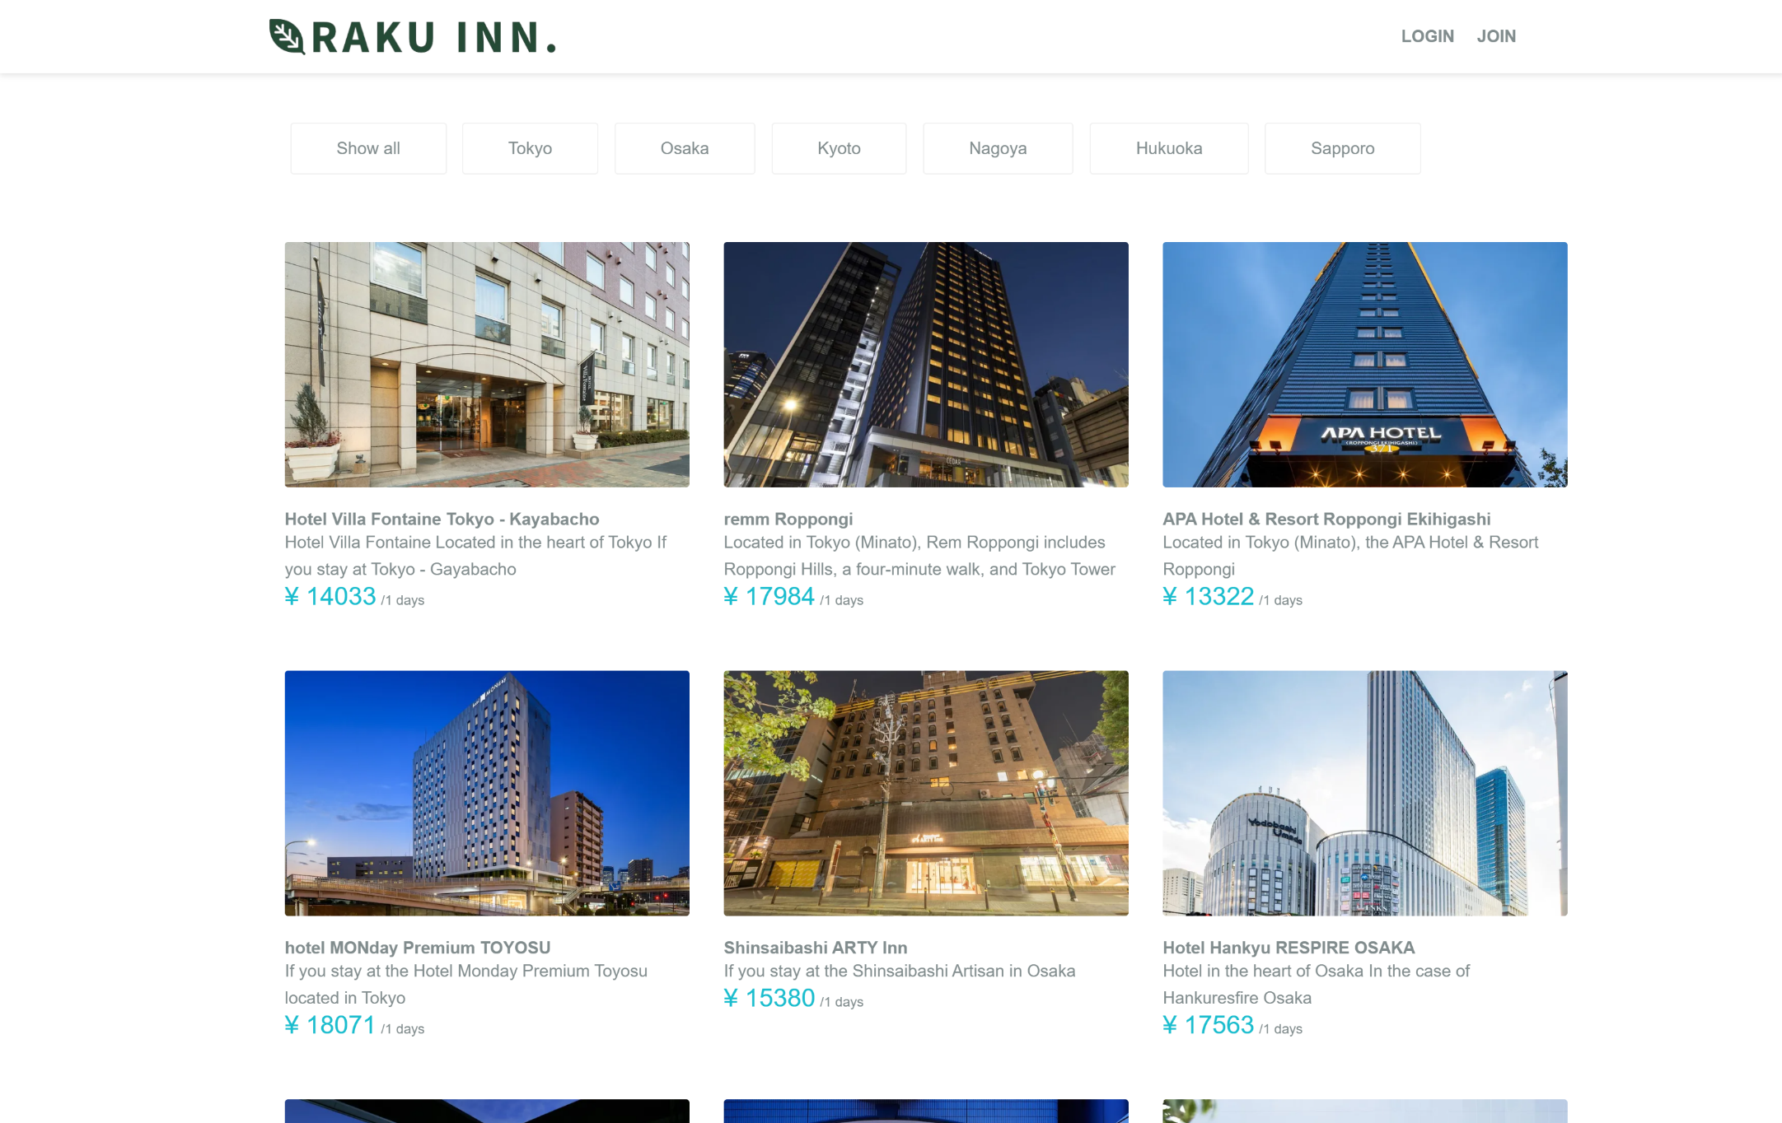
03
숙소 리스트
프로젝트 화면
3-1. 숙소
3-2. 로그인
3-3. 예약/ 결제
3-4. 리뷰

Slide 12
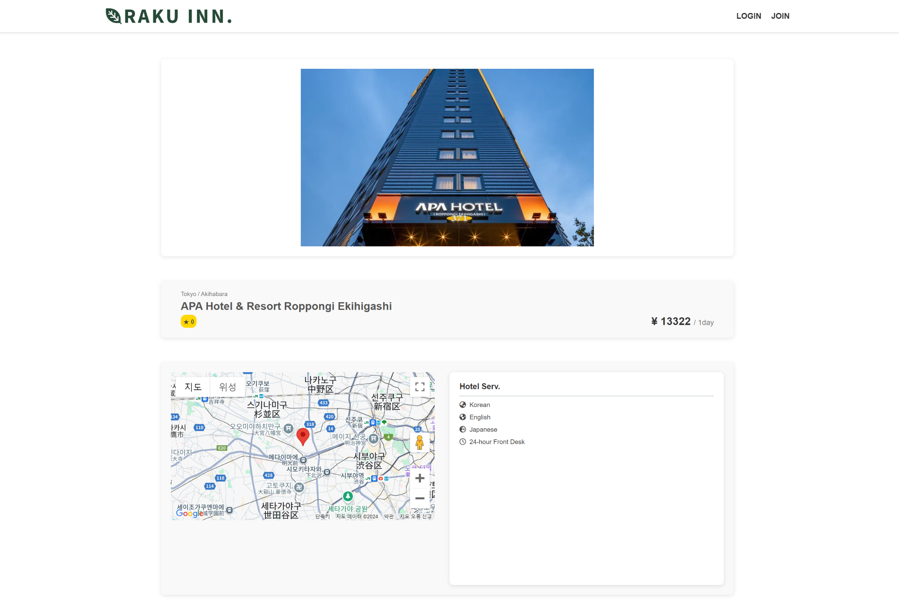
03
숙소 정보
프로젝트 화면
3-1. 숙소
3-2. 로그인
3-3. 예약/ 결제
3-4. 리뷰

Slide 13
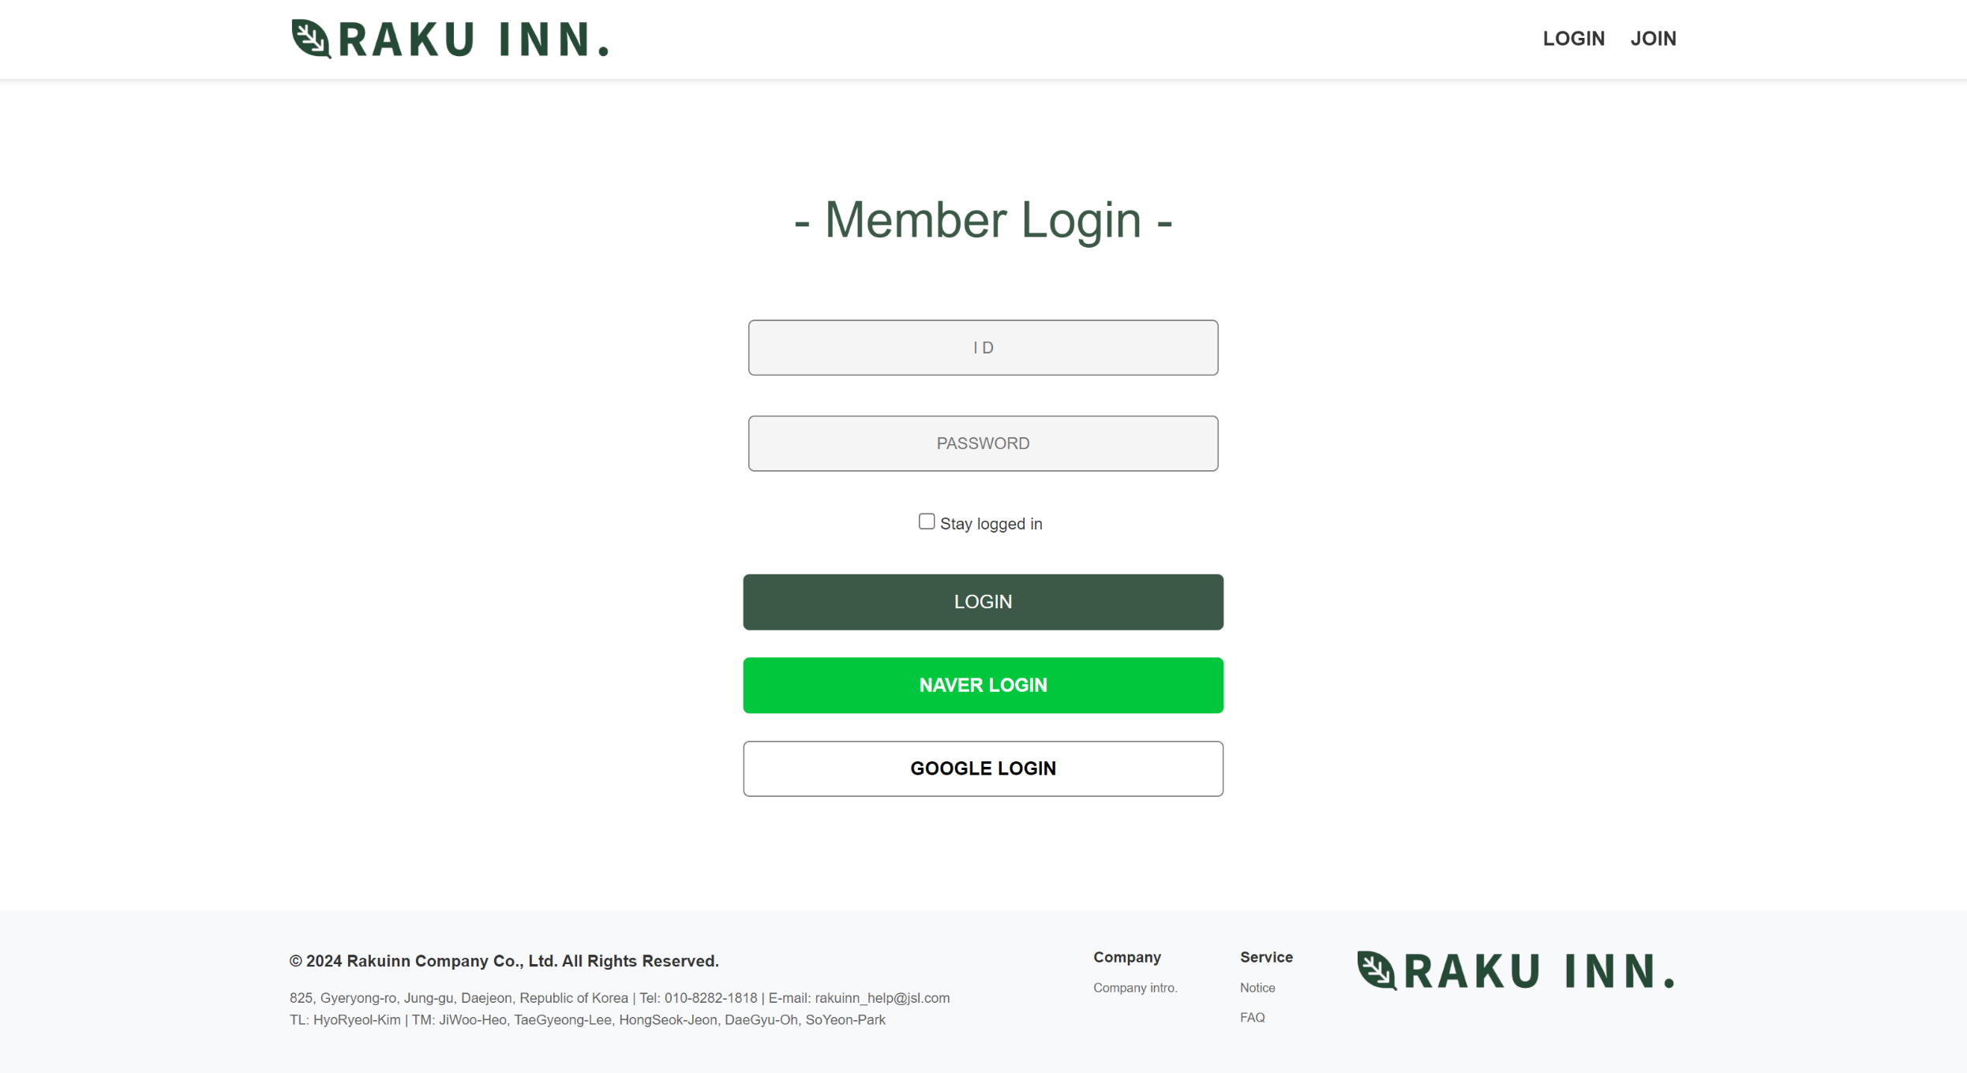
03
로그인
프로젝트 화면
3-1. 숙소 리스트
3-2. 로그인
3-3. 예약/ 결제
3-4. 리뷰

Slide 14
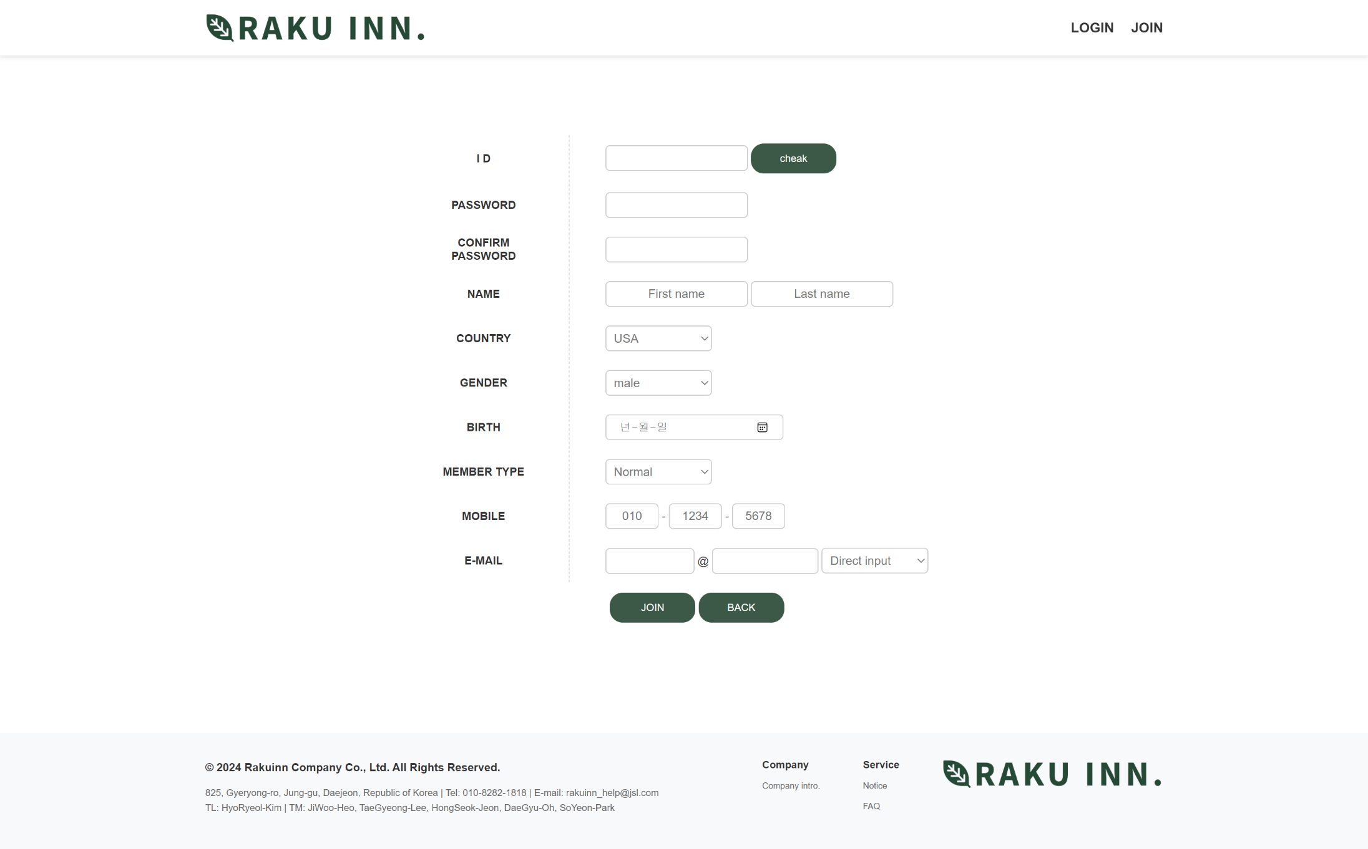
03
가입
프로젝트 화면
3-1. 숙소 리스트
3-2. 로그인
3-3. 예약/ 결제
3-4. 리뷰

Slide 15
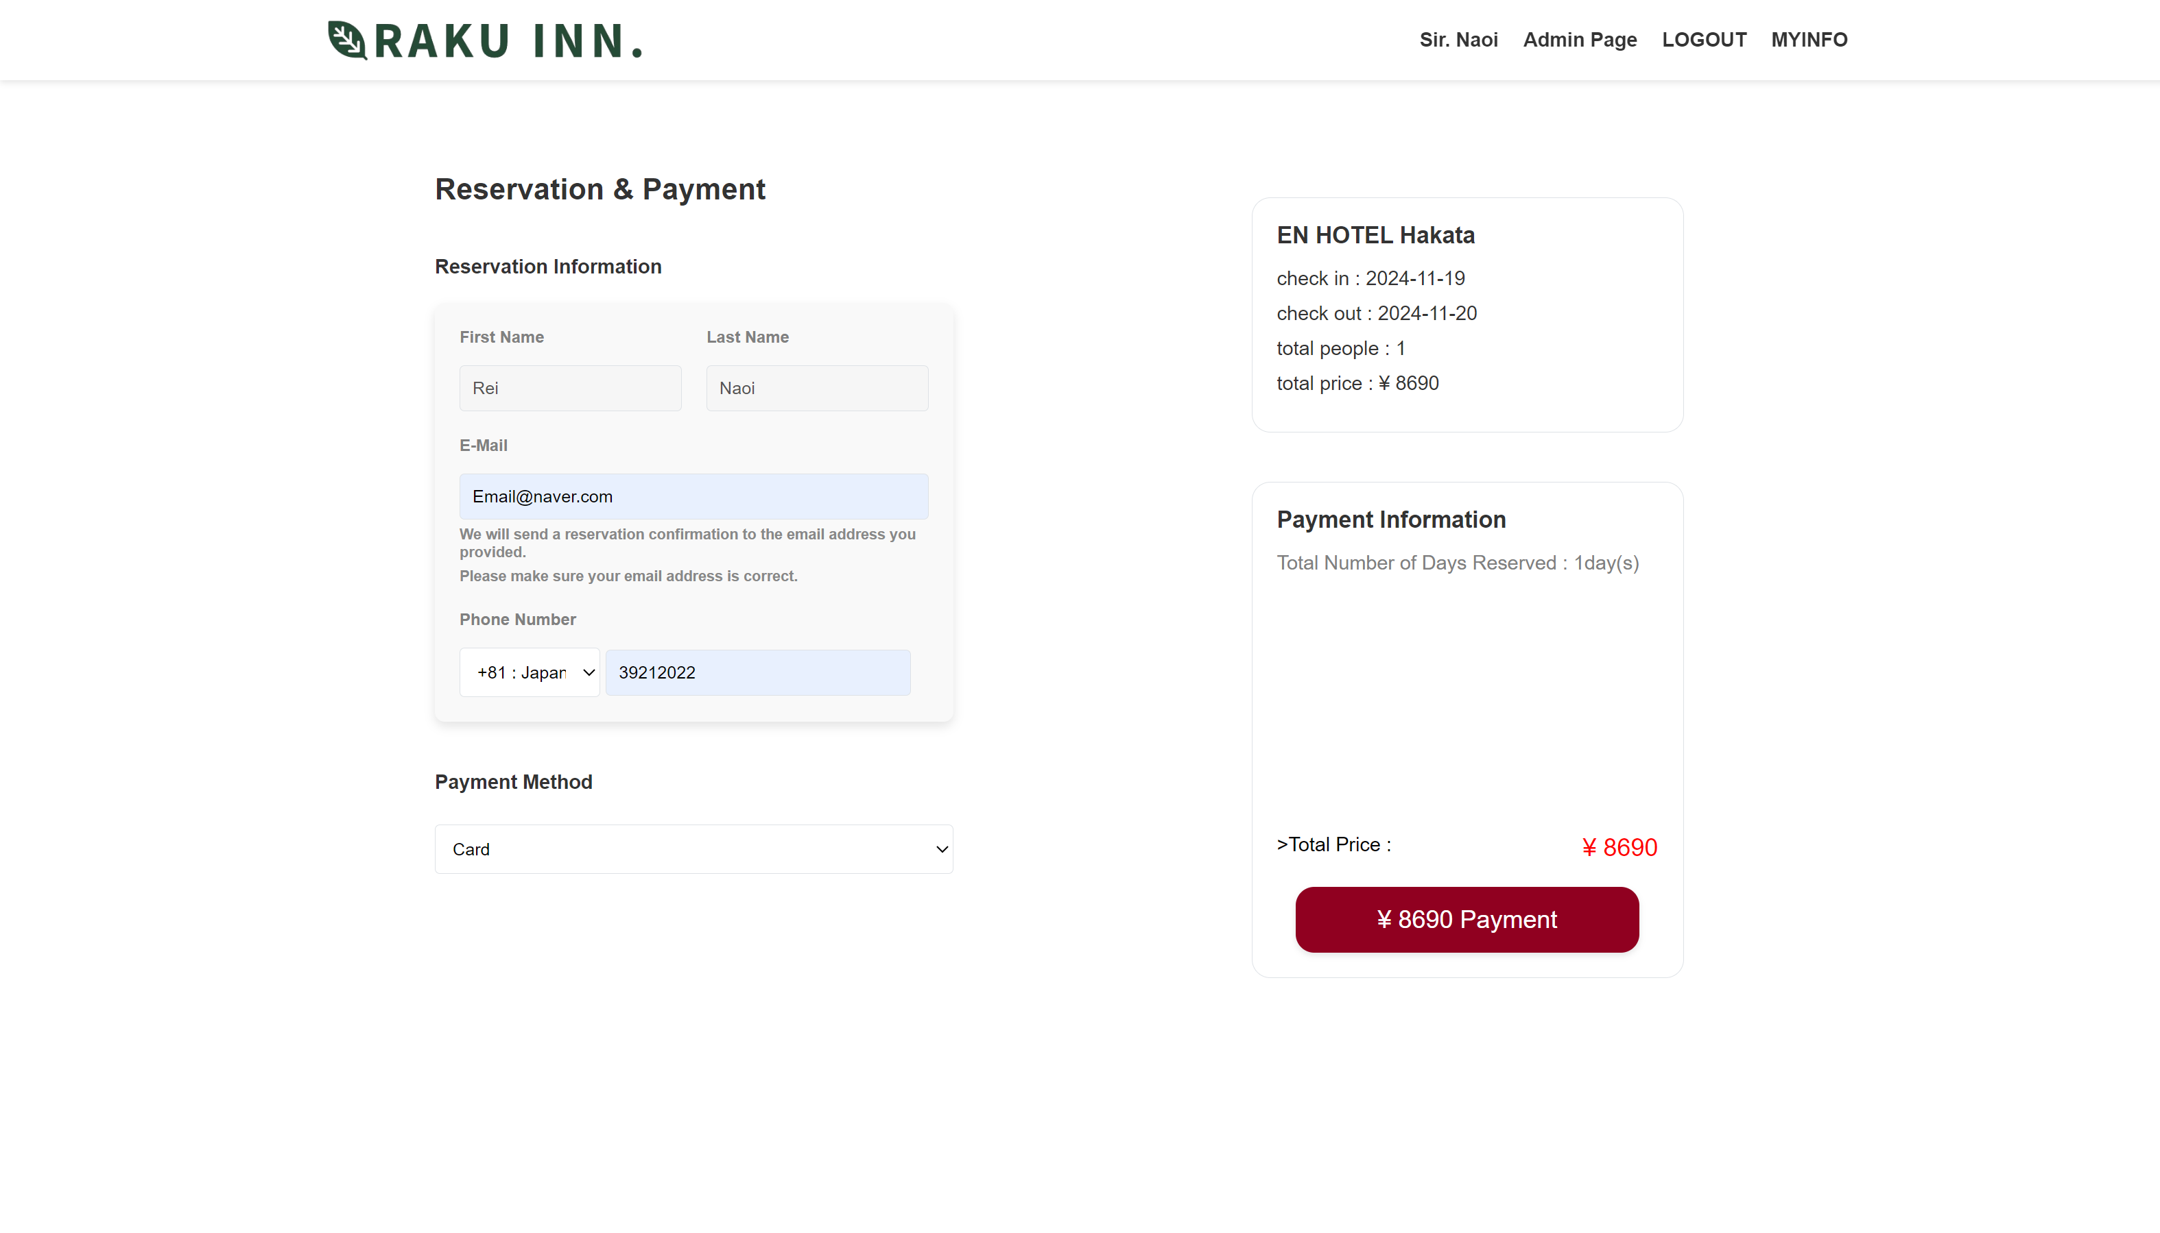
03
예약/ 결제
프로젝트 화면
3-1. 숙소 리스트
3-2. 로그인
3-3. 예약/ 결제
3-4. 리뷰

Slide 16
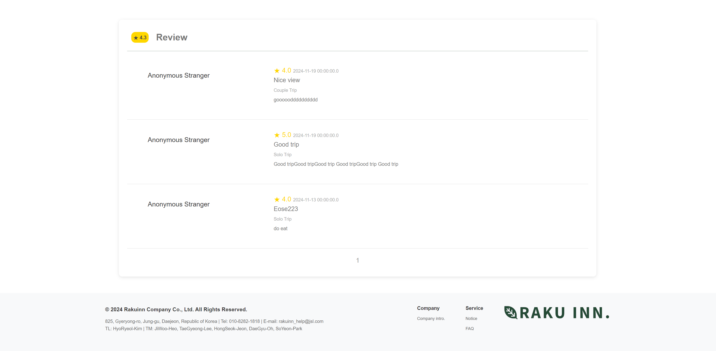
03
리뷰 등록
프로젝트 화면
3-1. 숙소 리스트
3-2. 로그인
3-3. 예약/ 결제
3-4. 리뷰

Slide 17


